Slide 1
CAMPUSCONNECT
David Santiago Davila
Juan David Serna

Slide 2
AGENDA
01
02
03
Requerimientos No Funcionales plan
Contexto
Requerimientos Funcionales
04
05
Atributos de Calidad
Drivers Arquitectónicos

Slide 3
CONTEXTO
CampusConnect es una plataforma tecnológica diseñada como una red social académica que impulsa la comunicación y colaboración entre estudiantes, docentes y personal administrativo. Su arquitectura modular y escalable, basada en microservicios y APIs RESTful, facilita la integración con sistemas existentes y garantiza atributos clave como seguridad, rendimiento y mantenibilidad.
Diseñada para operar en la nube, aprovecha servicios como almacenamiento distribuido, autenticación federada y escalado automático, asegurando alta disponibilidad y eficiencia. Más que una herramienta tecnológica, CampusConnect actúa como motor de transformación digital educativa, promoviendo comunidades activas a través de una interfaz web y móvil accesible

Slide 4
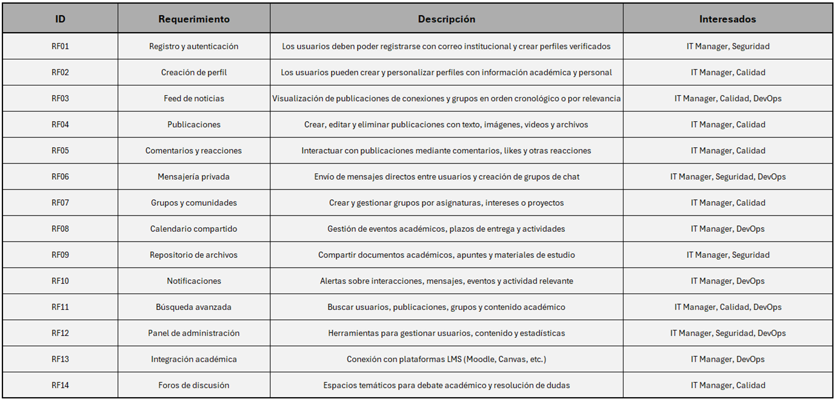
REQUERIMIENTOS FUNCIONALES

Slide 5
REQUERIMIENTOS NO FUNCIONALES

Slide 6
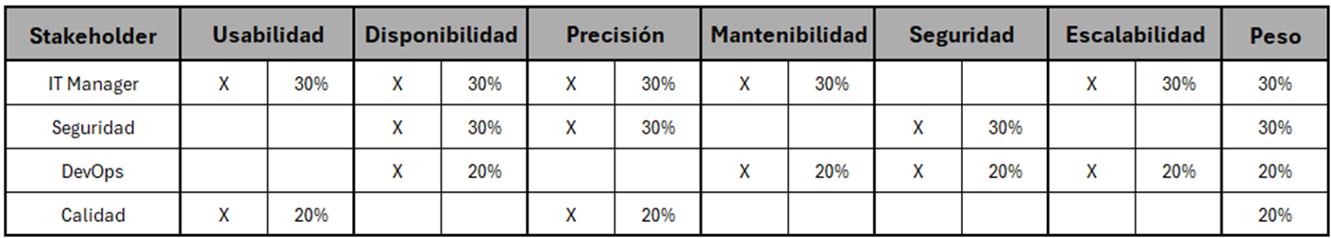
ATRIBUTOS DE CALIDAD

Slide 7
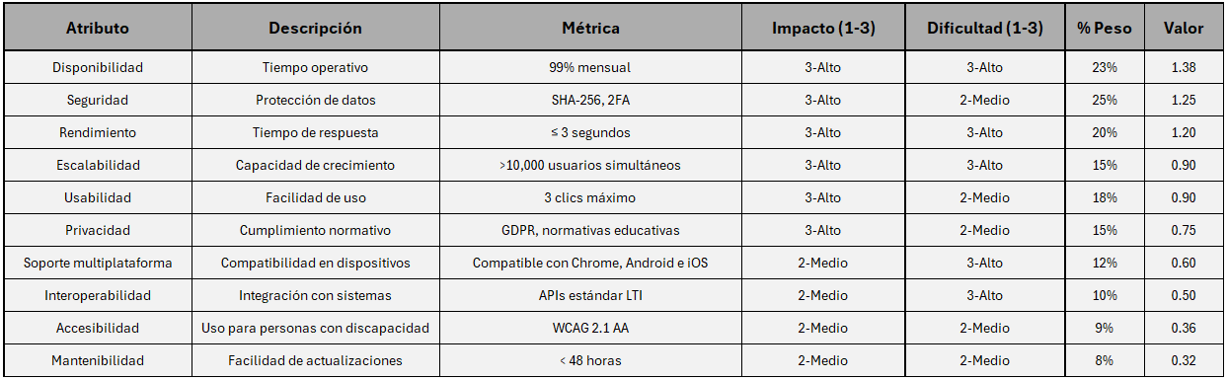
PONDERACIÓN

Slide 8






CAMPUSCONNECT

